Slide 1
Grafdatabaser
Neo4j
Universitetet i Bergen
BEKK Consulting as
11/05/16

Slide 2

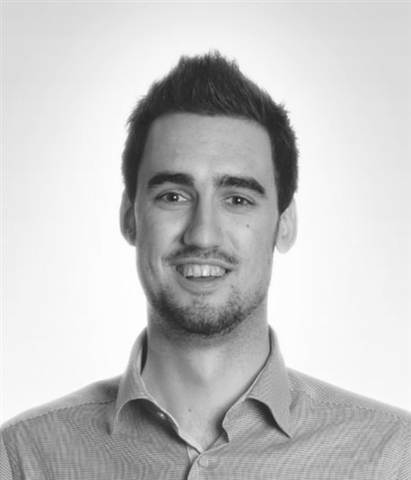

Hvem er vi?
Eivind Bergstøl
Andreas Baakind
Eirik Vigeland
Fagleder NoSQL
Intro NoSQL
Redis
MongoDB
Konsulent
Wide column stores
Cassandra
Konsulent
Intro Graf
Neo4j
Konsulent (2014- )
Sparebank 1 Forsikring
Sommeren 2013
Notes:
Eirik Vigeland
Konsulent i BEKK 2 år
Prosjekt Sparebank 1 Forsikring (Java/Javascript)
Sommeren 2013 (Neo4j – Kjærlighet ved første øyekast)

Slide 3

Agenda
RDBMS - RelasjonsDatabaser
NoSQL
Litt Grafteori
Game of Thrones – Grafs are coming
Neo4j
Oppsummering
Skattekrim (Hvis Det blir tid)

Slide 4
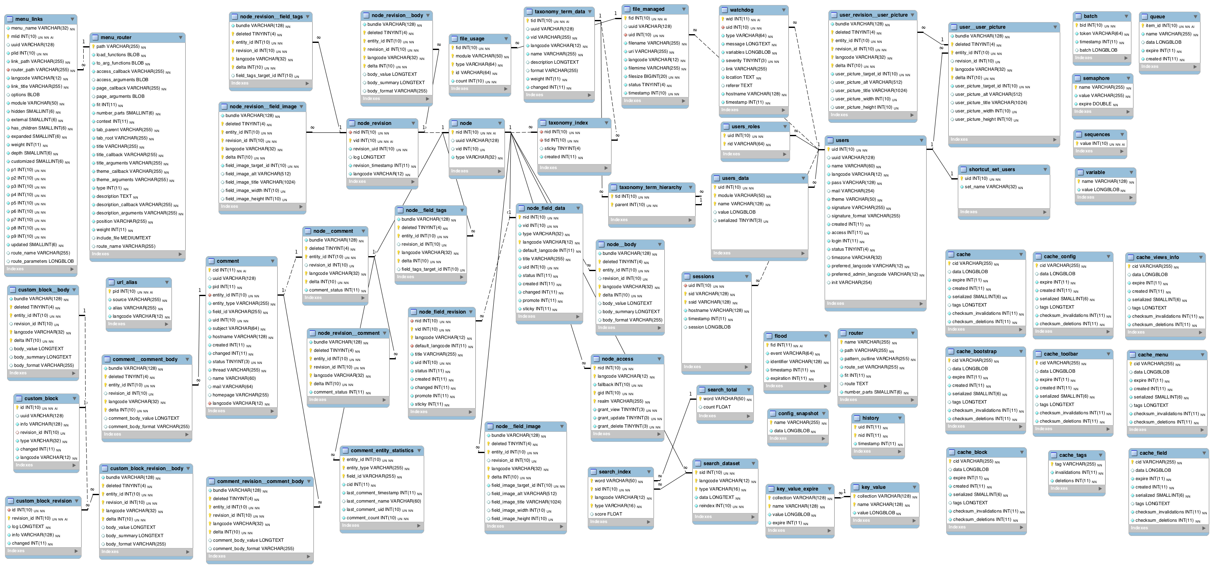
Notes:
Relasjonsdatabaser:
Skjerma, tabeller,
Dårlig på relasjoner. Klarer ikke å uttrykke hensikten med dataen i databasen.
Noen av dere ser sikkert sammenhengen. Vi som ikke er super-mennesker: duuuuhhh
Join, Outer join, Inner Join, Left Join, Right Join, Super Join, Join Up, Join Down, Upside-down Join

Slide 5
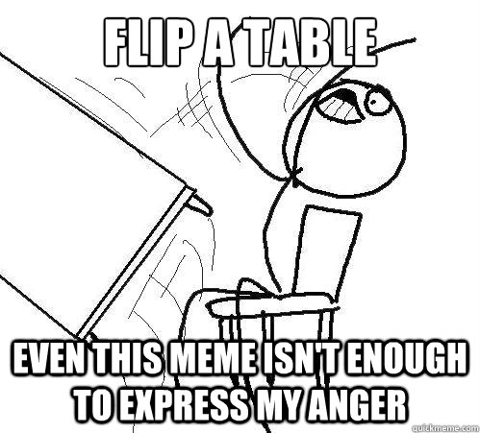
Notes:
Relasjonsdatabaser 1970-tallet – Over 40 år!
De har vært OK de siste 40 årene, men kravet om å kunne resonnere over data har blitt større de siste årene og applikasjonene vi skriver blir smartere.
Med optimaliserte query-engines, så er det å slå opp data i relasjonsdatabaser super raskt og enkelt. Relasjonsdatabaser fungerer bra så lenge du ikke trenger data over flere ledd.
Får å få frem relasjoner, så må man Join, og Join, og Join og Join til du ikke vet hvor du er eller hva du skal lenger, eller om spørringen i det hele tatt kommer til å fullføres i dette århundre.

Slide 6
Not Only
SQL
Notes:
2007 kom NoSQL ut av det blå.
Data blir større vi må SKALERE!
Key/Value: HashMap – En simple datamodell. Får lite innsikt i dataen. – HANDLEKURV – Amazon Dynamo
Column-Stores: Nøstet HashMaps i HashMaps – Litt mer innsikt i dataen, men ennå
Document-Store: Fil-arkiver, dokumenter inn, dokumenter ut, indeksere dokumenter etc.
Felles for alle, lagre og henter ut verdier (kunder, handlekurver, filmer etc…) – Symetrisk - Kjedelig
Kommer til kort hvis du vil ha mer innsikt i dataen: dele de opp, bryte de ned, mikse de rundt og resonnere.
Er det sant at folk som liker «Batman: The dark knight» også vil like «James Bond: Spectre»?
Vil jeg selge mer Sjokolade hvis jeg anbefaler det til folk som kjøper bleier?

Slide 7
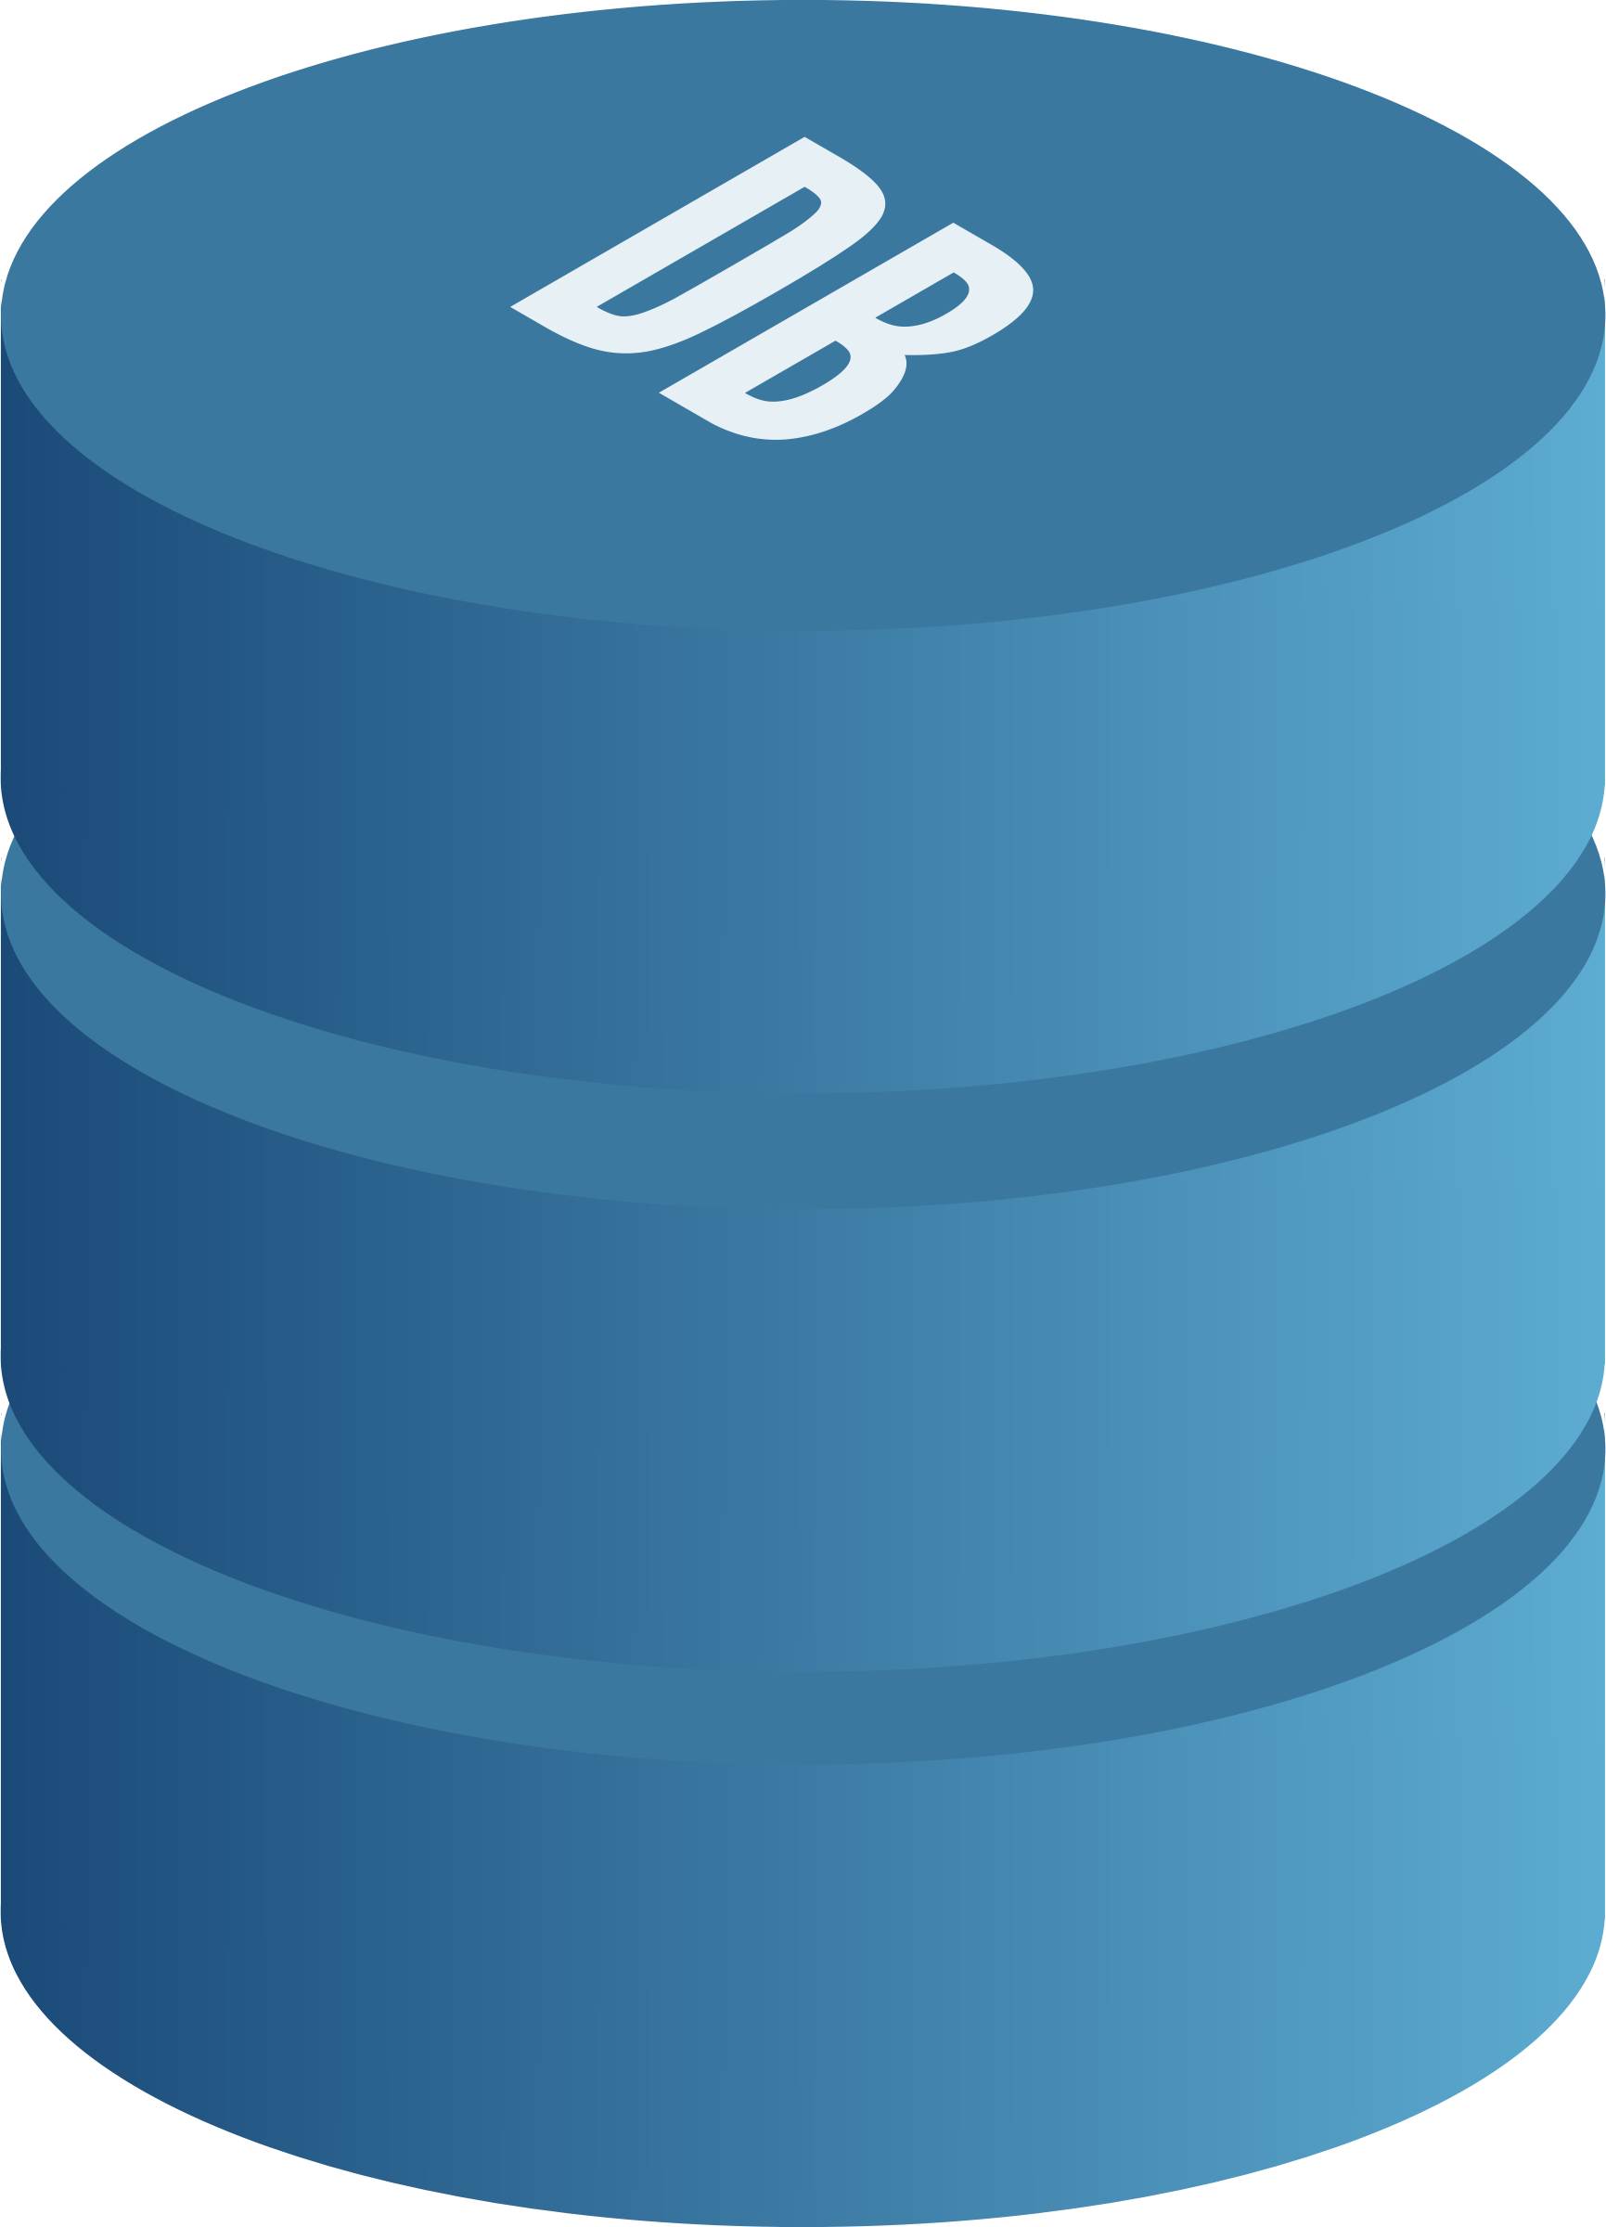
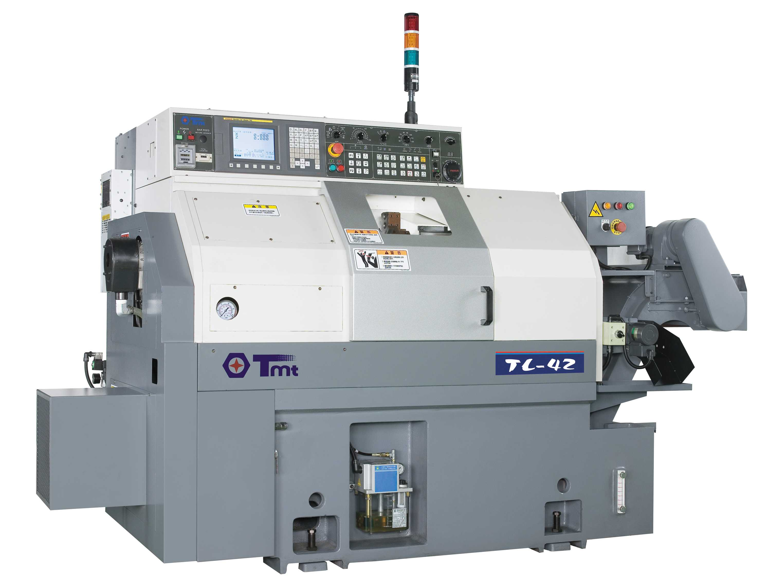

Notes:
For å få til dette i de fleste databasesystem, så må en hente data ut fra databasen og for å kverne den i et eller annet batch-prosesserings verktøy.
Kverne, kverne, kverne, kverne -> Ut kommer resultatet.
Data liker å være i databasen – Varmt og trygt.
Primærfunksjonen til NoSQL er som regel størrelse, men kompleksitet er en sammensetning av størrelse, koblinger og ensartethet.
I dagens samfunn har data sammenheng – Twitter, Facebook, Netflix, Amazon… etc.

Slide 8
Grafdatabaser
Notes:
- Istedenfor å prosessere «dritten» ut av dataen, så er heller fokuset på å bygge en god modell med strekere relasjoner som kan bli spurt og gi svar på et øyeblikk.

Slide 9
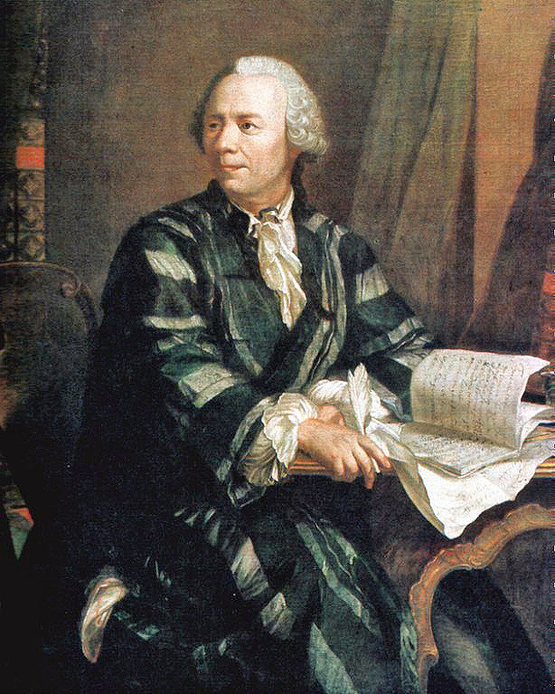
Neo4j
Grafteori
Leonhard Euler
Sveitsisk matematiker
f. 15. april 1707

Slide 10
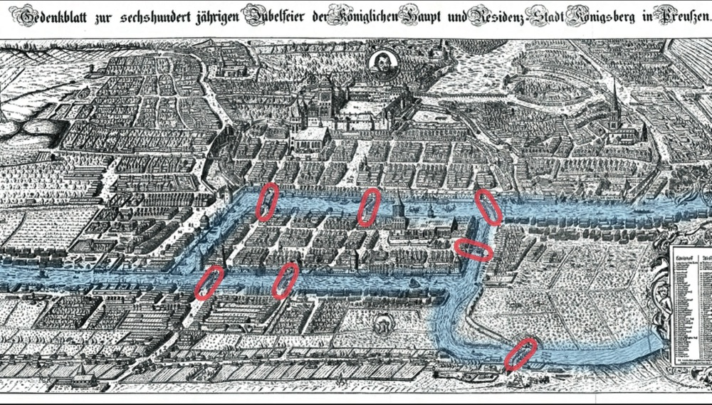
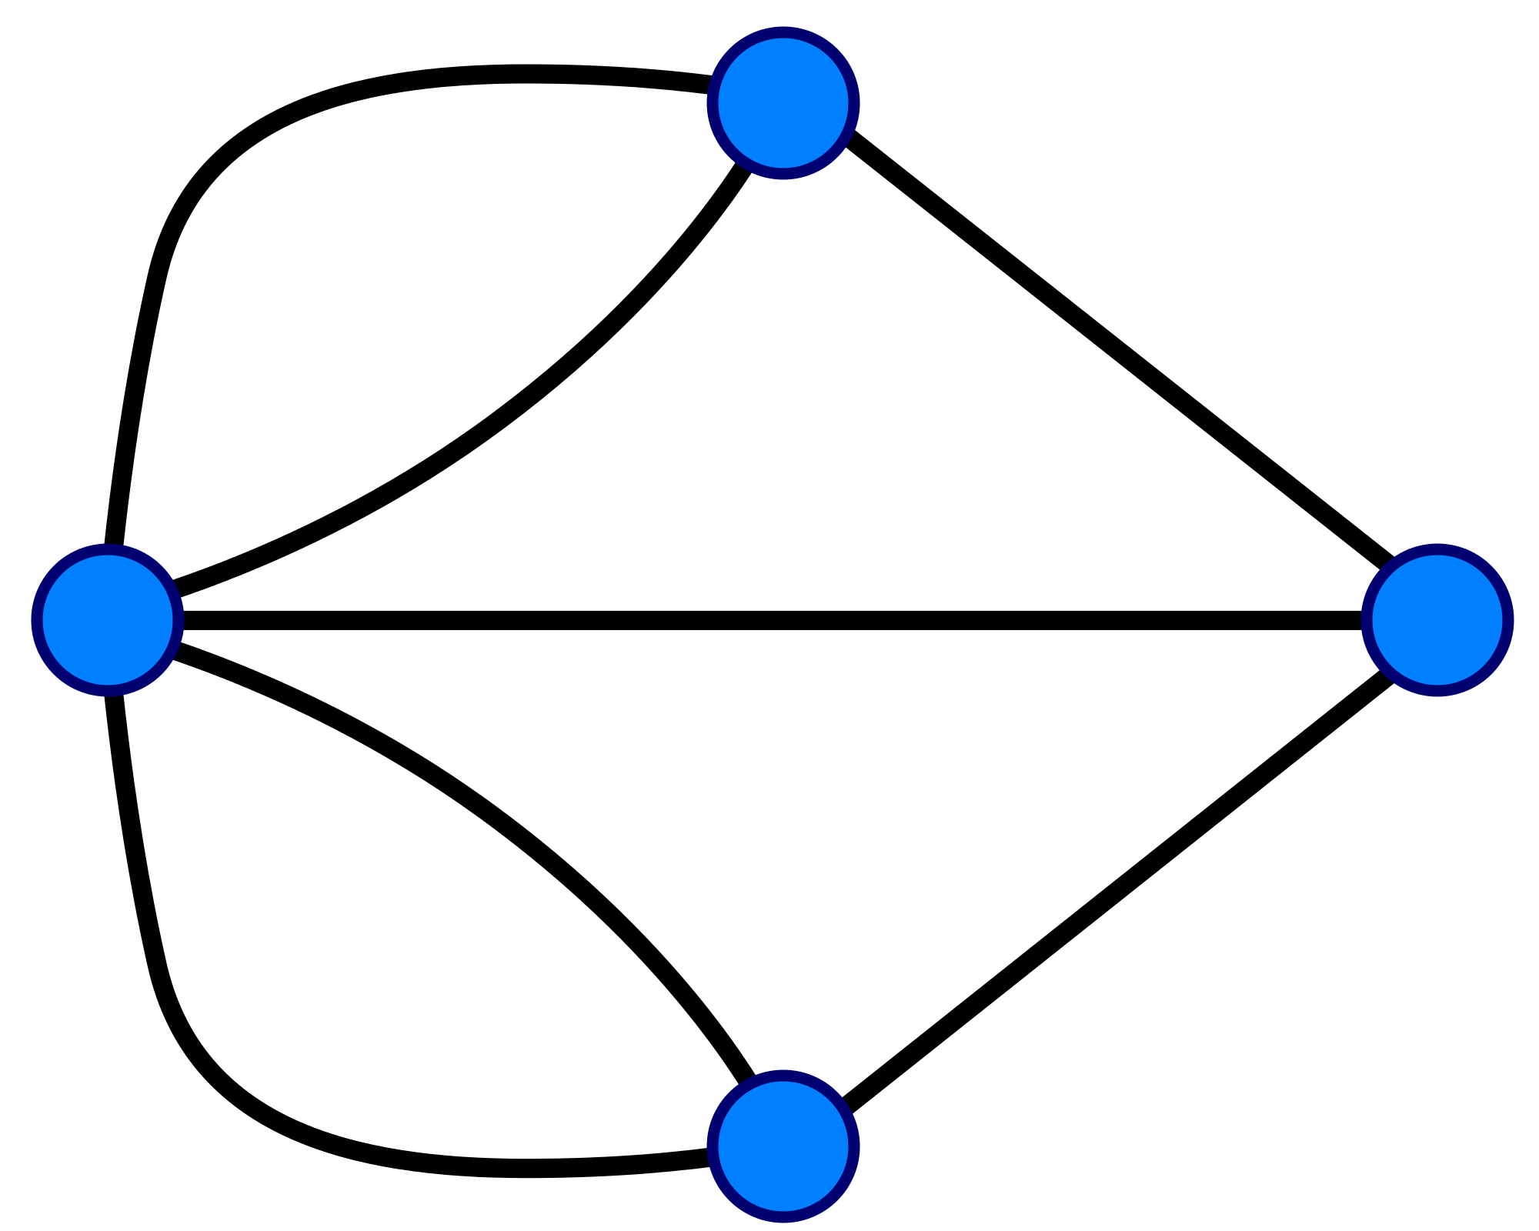
Notes:
Historien er som følger:
Königsberg har syv broer
Keiseren av Preussen drar til Königsberg og vil se byen – Men han er lat, vil ikke gå langt.
Kan Keiseren se hele byen uten å gå over en bro to ganger?
Euler: Ting er koblet til andre ting. – Brukte hodet istedenfor å spasere uten sans og samling rundt i Königsberg. - Løsningen har ikke noe med keisere eller byer eller elver å gjøre.
Euler: Utvikler en ny del av matematikken – Grafteori. En logisk løsning av problemet.
Svaret er NEI: Hver bro må ha et likt antall av innganger og utganger – Hvis en node har et odde antall forbindelser må det være start- eller sluttnoden.
Brukte grafteori for å unngå mye unødvendig bruk av beina. – Fjerner all støy.

Slide 11
Grafdatabaser
Noder med navn og egenskaper
Relasjoner med retning, navn, og egenskaper
Relasjoner har en start- og en sluttnode (som kan være samme node)
Notes:
Dette er hva Grafdatabaser og Neo4j bygger på noder med relasjoner.

Slide 12


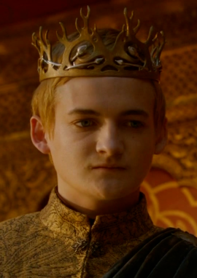





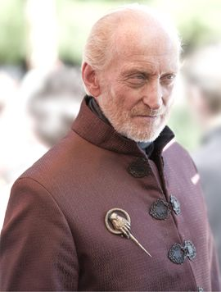


«Venn»
Mor
Dronning av
Far
Reiser til
Søster
Far
Fanget av
Bror
Reiser til
Far
Far
«Venn»
Reiser til
Bor i
Bor i
Bor i
Reiser fra
Bor i
Reiser fra
Notes:
Tyrion
Tywin
Jamie
Cersie
Joffery
Kings landing
Varys
Mereen
Daenerys
Jorah

Slide 13
En Enkel Grafmodell
[:KNOWS {type}]
Character {name,sex,age}
Place {type}
[:WAS_IN {date}]

Slide 14
«Venn»
Mor
Dronning av
Far
Reiser til
Søster
Far
Fanget av
Bror
Reiser til
Far
Far
«Venn»
Reiser til
Bor i
Bor i
Bor i
Reiser fra
Bor i
Reiser fra

Slide 15
Mor
Søster
Far
Bror

Slide 16
Mor
Søster
Far
Bror

Slide 17
(:Character {name: ‘Cersie’, sex: ‘F’})
[:KNOWS {type:‘parent’}]
[:KNOWS{ type:‘sibling’}]
[:KNOWS {type:‘parent’}]
[:KNOWS {type:‘sibling’}]
(:Character {name: ‘Tyrion’, sex: ‘M’})
(:Character {name: ‘Joffery’, sex: ‘M’})
(:Character {name: ‘Jamie’, sex: ‘M’})

Slide 18
[:KNOWS {type:‘parent’}]
[:KNOWS{ type:‘sibling’}]
(:Character {name: ‘Joffery’})
()
(:Character {name: ‘Tyrion’})
MATCH (:Character{name: ‘Tyrion’})<-[:KNOWS}]-()-[:KNOWS]->(nephew:Character{name: ‘Joffery’}) RETURN nephew
Cypher query language

Slide 19
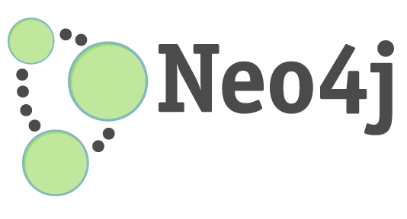
Grafdatabase som bygger på Java
BOLT (Neo4j 3.o – Binary protocol)
Java, .NET, JS, Python
REST (JS, .NET, Python, Ruby, PHP…)
Mest kjente implementasjonen av grapfdatabase
Kapasitet (begrenset av minne)
2³⁵ noder (~ 34 milliarder)
2³⁵ relasjoner (~ 34 milliarder)
Notes:
ASCII ART

Slide 20
Neo4j
Sosialt nettverk:
Finne kobling/sti mellom to personer
Gjennomsnittlig 50 venner pr pers.
Med dybde på 4 personer.
 | #persons | query time
Relational database | 1000 | 2000ms
Neo4j | 1000 | 2ms
Neo4j | 1000000 | 2ms

Slide 21
Oppsummering
For | Mot
Enkel data modell – lav kompleksitet | Finnes bedre alternativer for enkle/ensformig data
Avanserte spørringer – enkelt! | Ingen uniformt spørrespråk
ACID | Sharding
Lynrask | Er ikke nødvendigvis raskere ved spørringer over få ledd
All data har koblinger (nesten)
Notes:
ASCII ART

Slide 22

Takk for meg

Slide 23
SkatteKrim

Slide 24




Åsbjørn har et problem!
Del i to grupper: «Bjørn» og «Einar»
Så lenge man ikke har funnet noen kobling:
For alle personer i «Bjørn»:
Finnes det en kobling til noen i «Einar»?
For alle personer i «Einar»:
Finnes det en kobling til noen i «Bjørn»?
Utvid «Einar» og «Bjørn» med alle koblede personer
Birger
Siri
Bjørn
Einar
Ikoner: http://www.icons-land.com
Notes:
Åsbjørn jobber i skattekrim…
Melding fra bank om mistenkelig beløp
Hvem eier kontoene?
Går inn i GLD og skriver ned fødselsnumre
Går inn i folkeregisteret og finner navn
Tosidig, manuelt, bredde først søk
Finn alle som er koblet til personene man har funnet så langt
Sjekk om har funnet en kobling
Til man treffer
...eller gir opp
Tid brukt dette eksempelet: ca 3 uker!
19 forskjellige systemer
Tekstbaserte grensesnitt
Manuelt arbeide

